Slide 1

资金脉搏——
金叉4天 震荡加剧
（紧跟资金脉搏，捕捉短线机会）
2025 .08.07
主讲老师
梁洁云
执业编号
A1120619060027

Slide 2
大盘环境

Slide 3
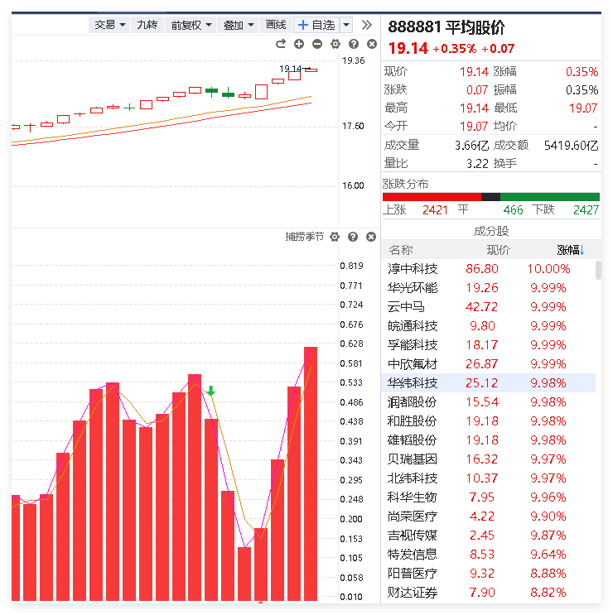
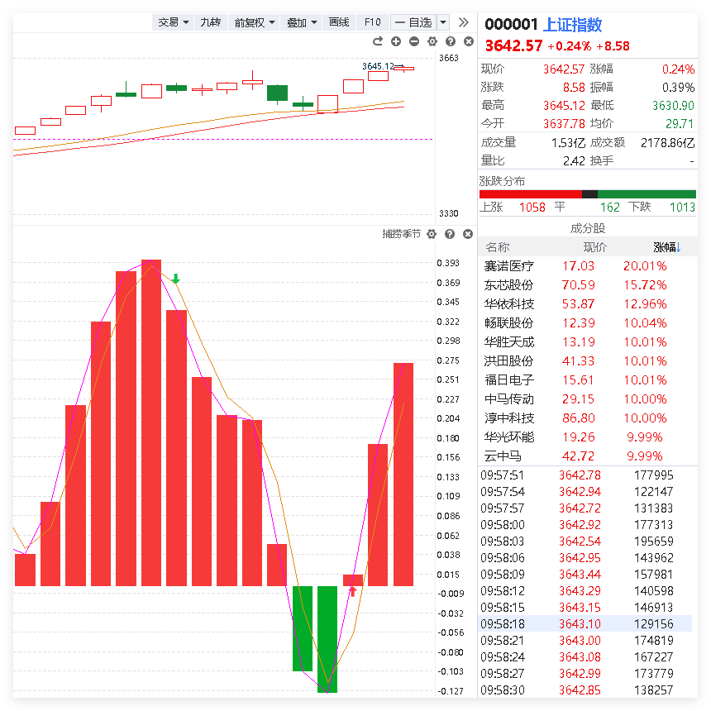
大盘状态

Slide 4
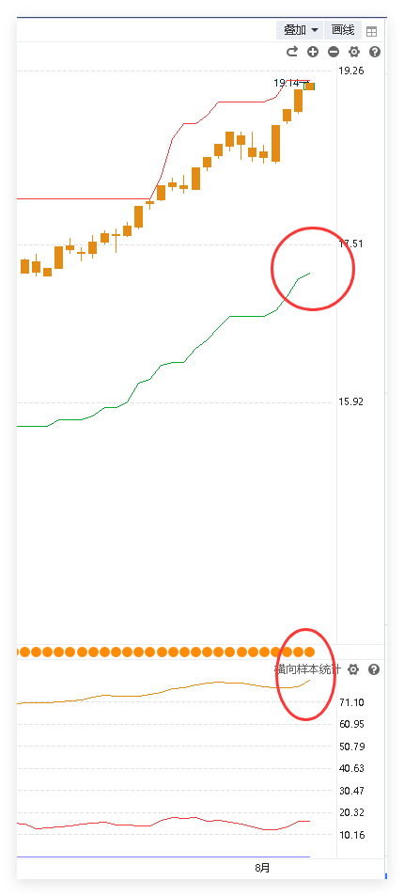
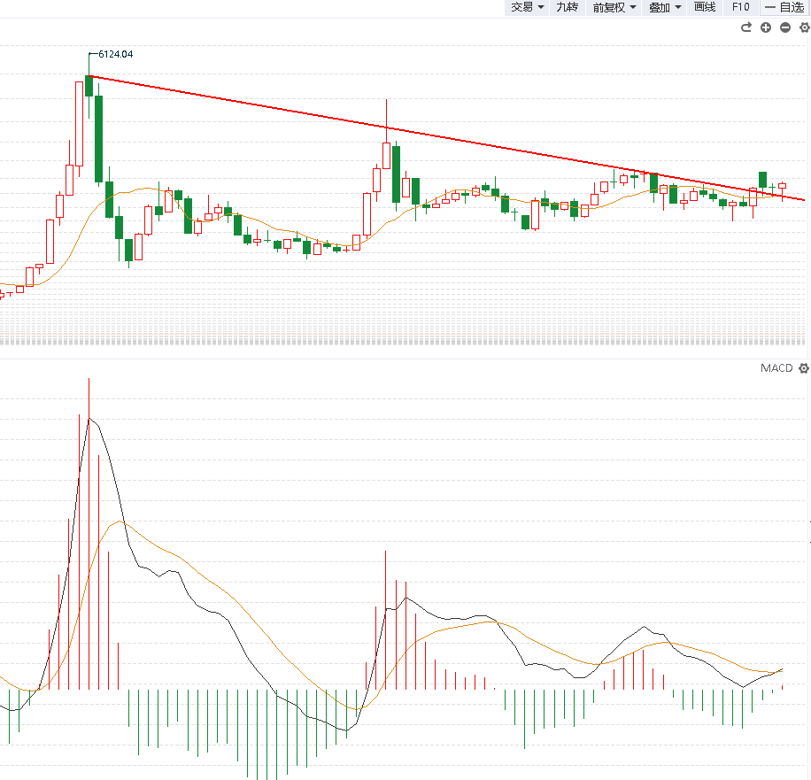
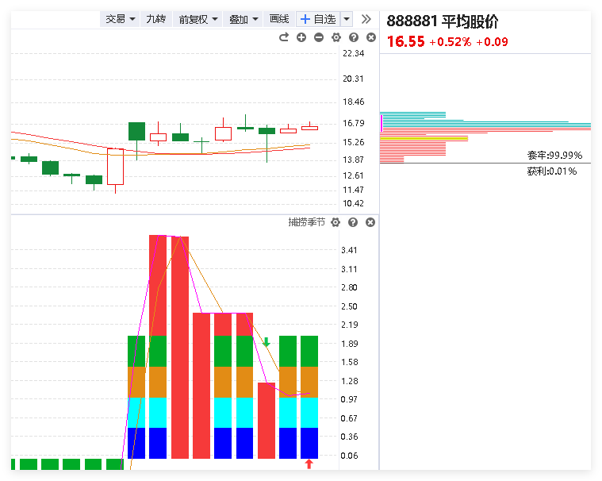
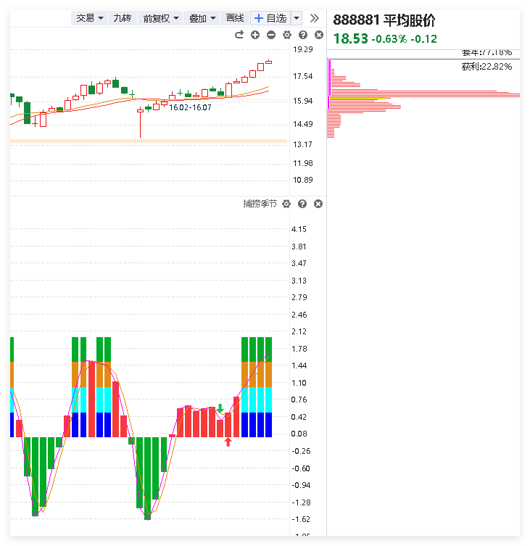

大盘状态
月k
季线
周k
日k

Slide 5
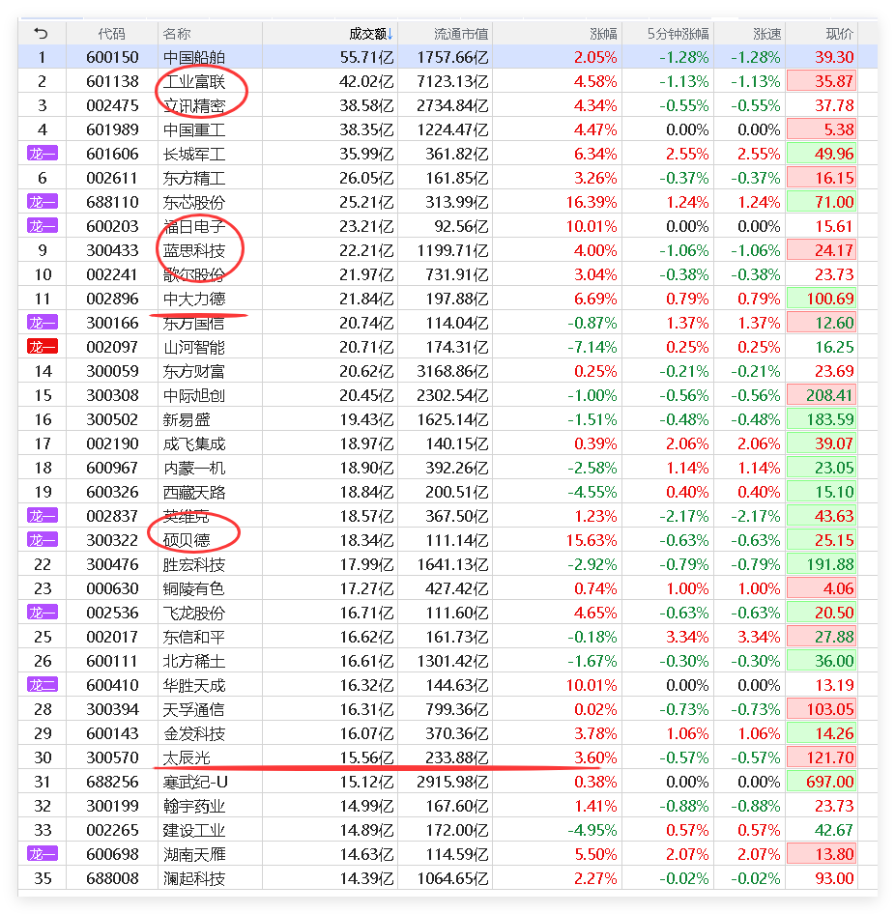
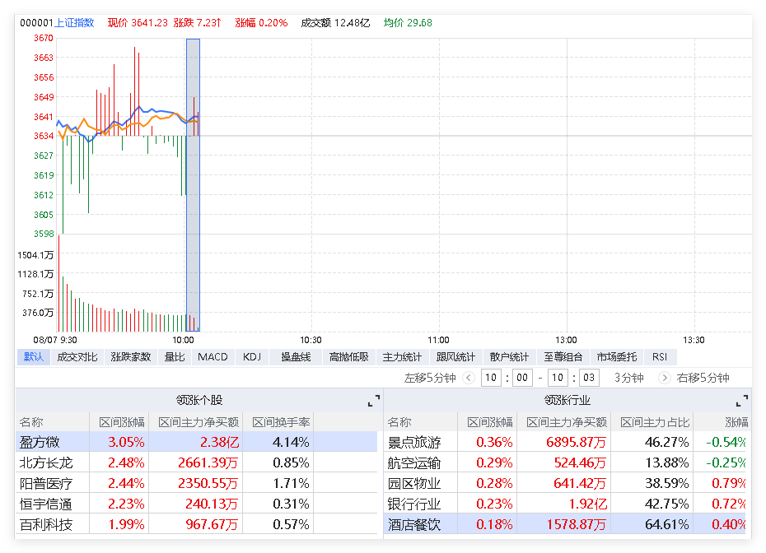
盘中资金流向
开盘迄今，全市场指数的分类表现，以及资金热点情况

Slide 6
今日盘中热点
盘中资金流向以及突发热点的点评
资金流入
电子、果链
医疗器械、美容护理、服装家纺等大消费
半导体
银行、证券
资金流出
机器人调整
军工分化
钢铁、煤炭、有色、化工
软件演示
①分时异动跟庄擒牛
②风口爆量回档
③主题猎手T+3回档选股
④倍量突破选股
⑤涨停复制
⑥控盘回档、绩优趋势股

Slide 7
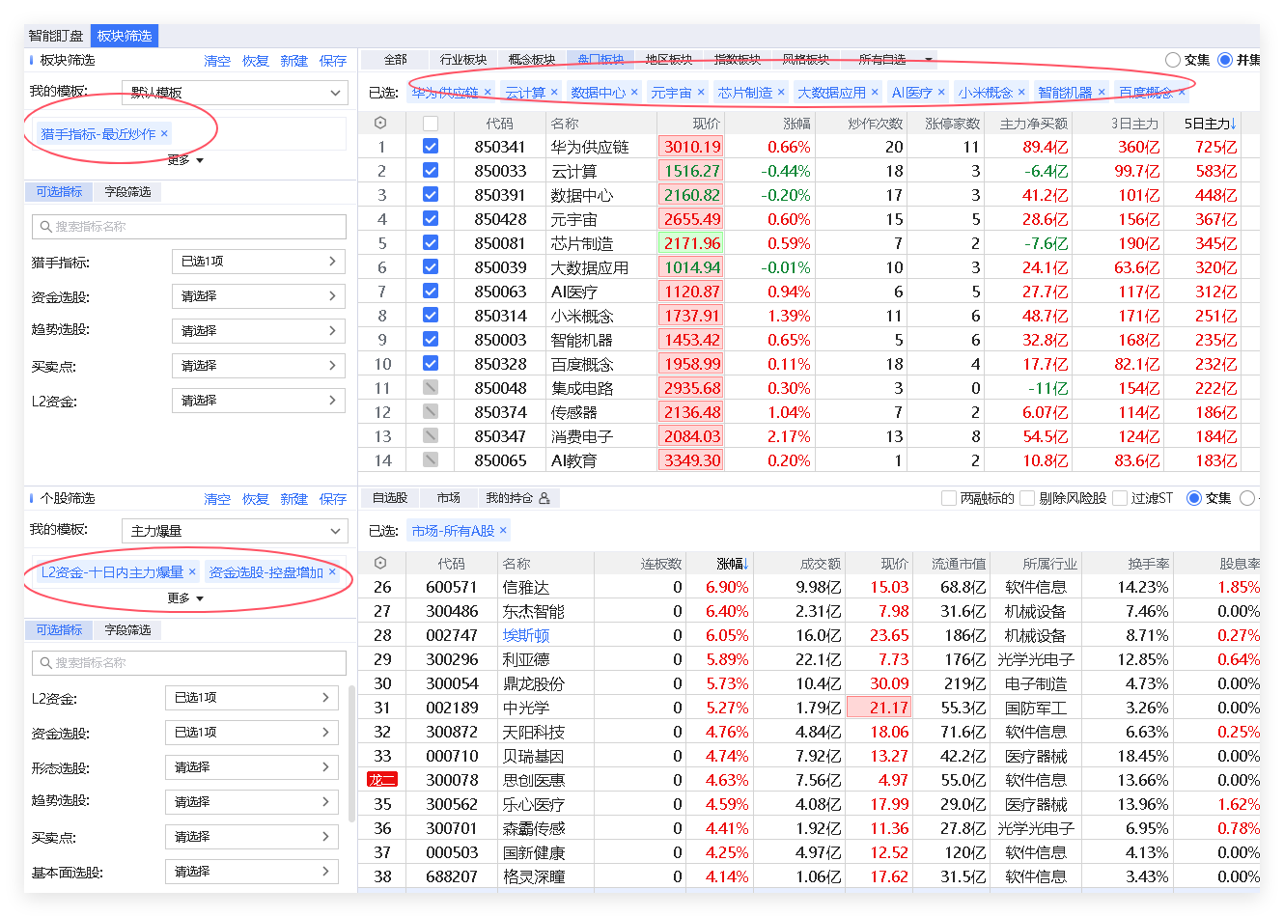
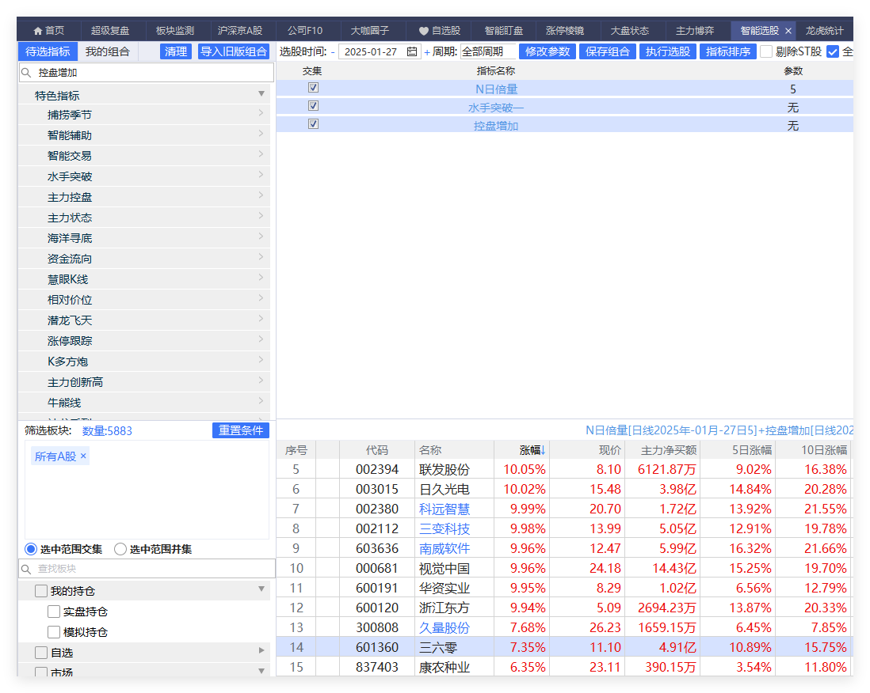
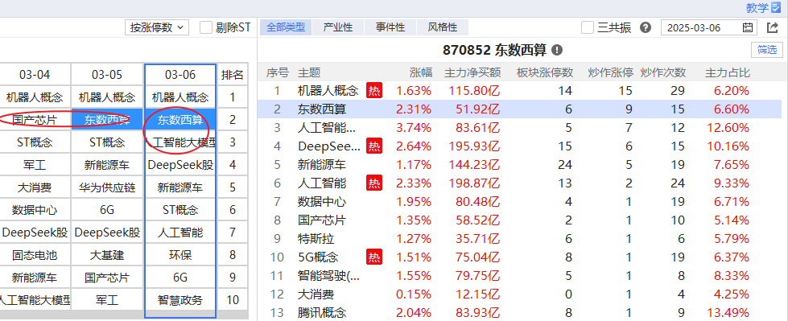
风口回档选股
方法①②③④⑤⑥

Slide 8
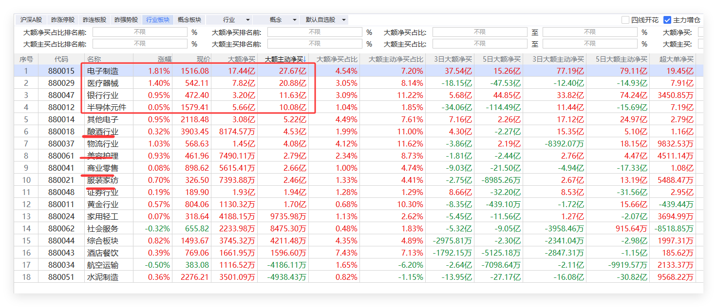
开盘迄今资金流入

Slide 9
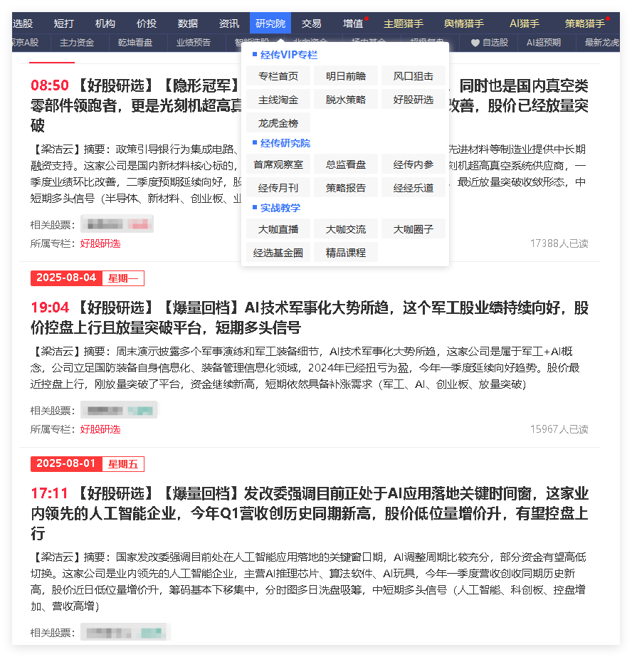
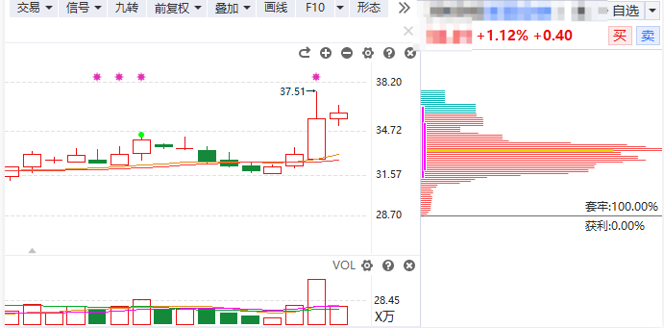
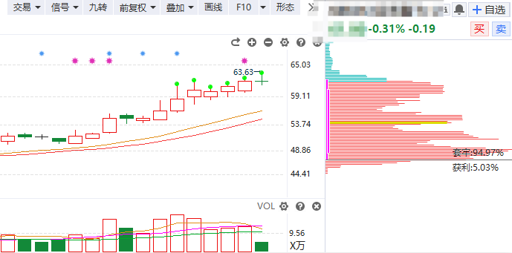
栏目最近内参信号

Slide 10
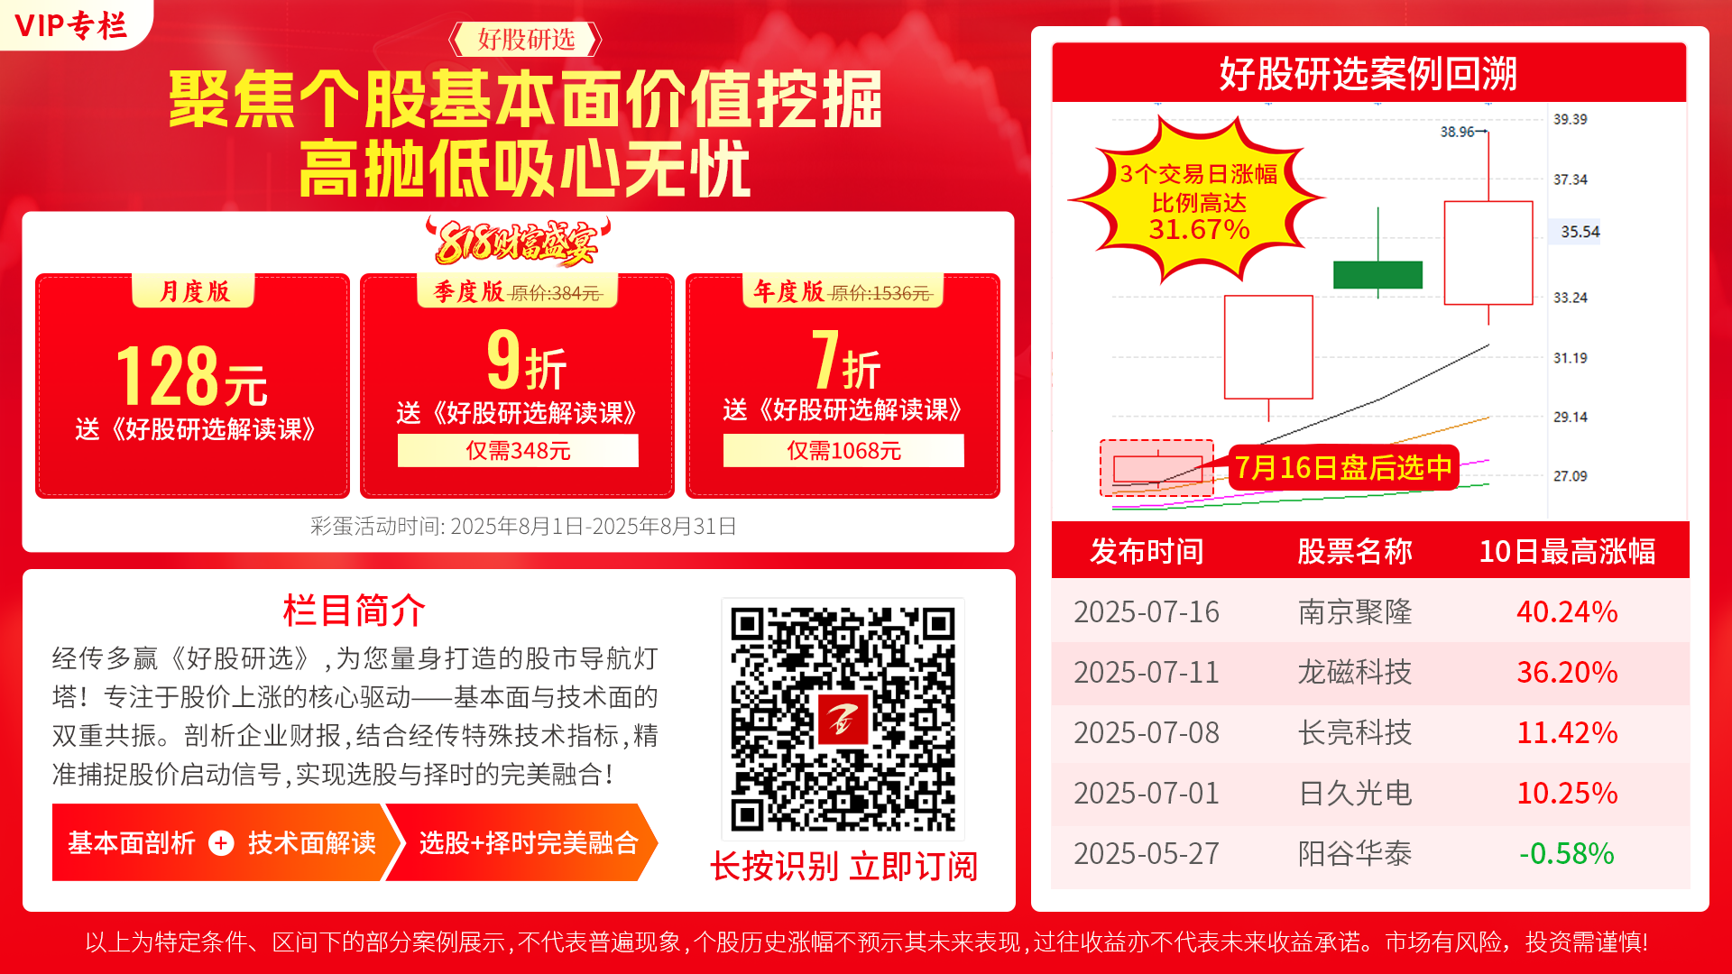
好股研选818活动

Slide 11
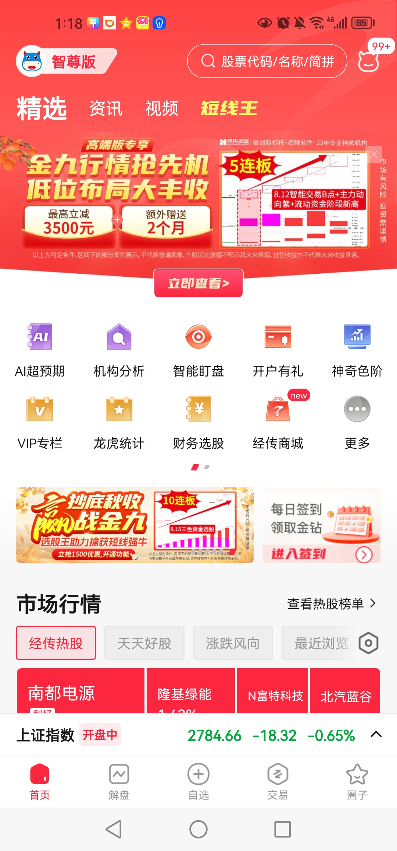
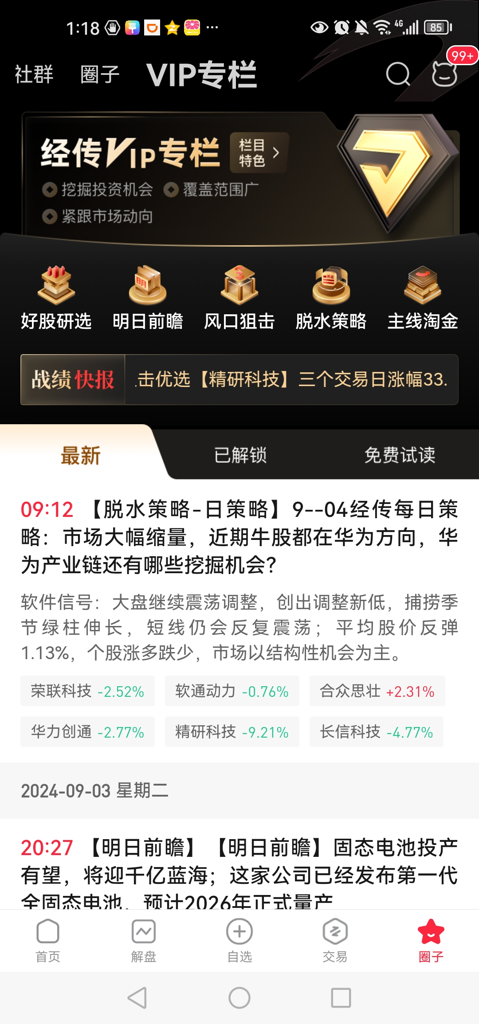
《好股研选》选股标准
《好股研选》是款个股研究研究类产品。中线成长稳健型和短线爆发交易型全方位覆盖，中短线定位的“隐形冠军”用的是倍量突破选股法，短线定位做的是风口强势股的回档低吸，尝试捕捉第二波，用的是资金新高选股法。
1、“短线机会”是从短线风口去找寻强势股做回档低吸，尝试捕捉第二波。短线选股最关注的是量能，所以用【资金新高选股法】，选出来之后再结合强势股的特征来优中选优
2、“隐形冠军”是聚焦具备高成长性的的分支龙头，并尽量结合技术形态（多方炮、芙蓉出水、黄金三角、收敛突破）来尝试捕捉中线主升浪行情，隐形冠军关键是业绩支撑。

Slide 12
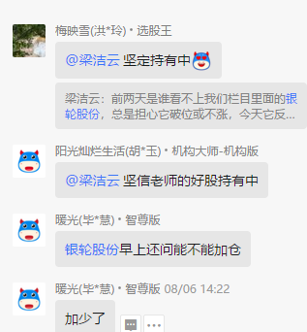
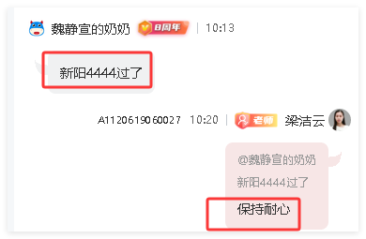
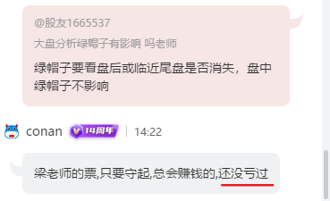
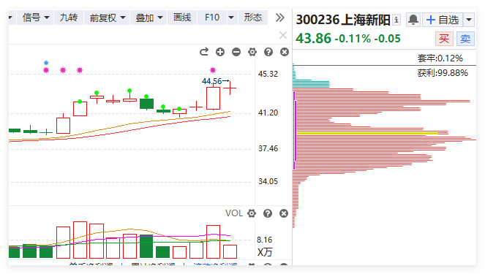
《好股研选》素材

Slide 13
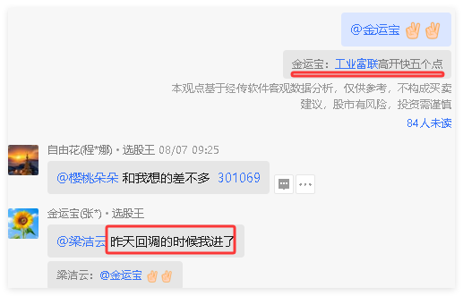
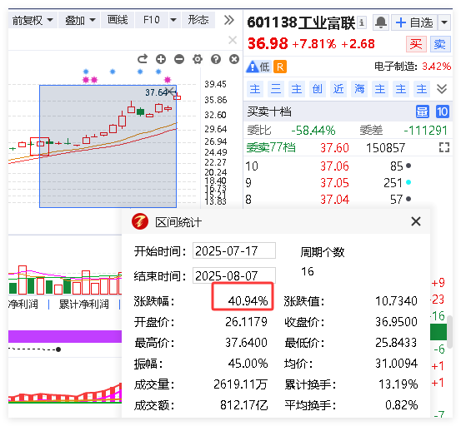
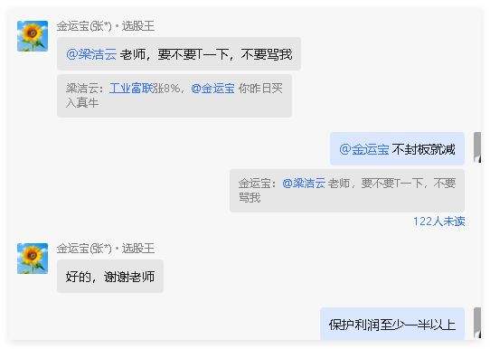
《好股研选》素材

Slide 14


